Slide 1


Slide 2




Est-il nécessaire d’avoir une famille ?
Sujet 8

Slide 3
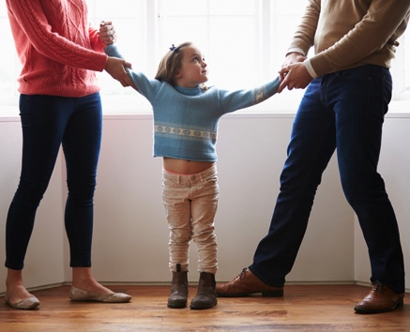
Un moment critique pour la famille
Aux États-Unis, chaque année, plus d’un million d’enfants souffrent du divorce de leurs parents. Et la moitié des enfants nés cette année de couples encore actuellement mariés verront leurs géniteurs divorcer avant qu’ils n’atteignent leurs dix-huit ans.
Le taux des divorces a crû d’une façon alarmante aux États-Unis.

Slide 4
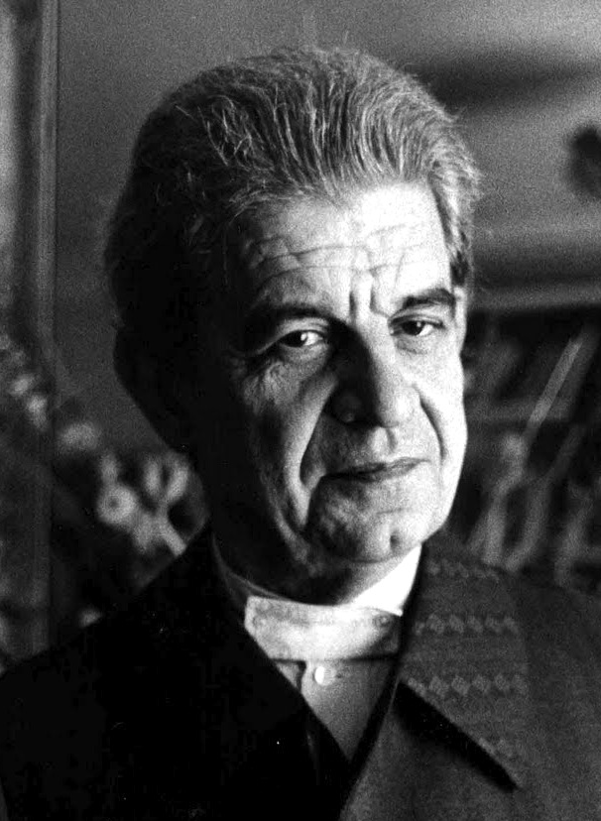
Un moment critique pour la famille
Jacques Lacan affirma que la famille était la « pire structure ».
Le mariage est extrêmement discrédité de nos jours.
Avec le temps, de moins en moins de personnes veulent se marier.

Slide 5
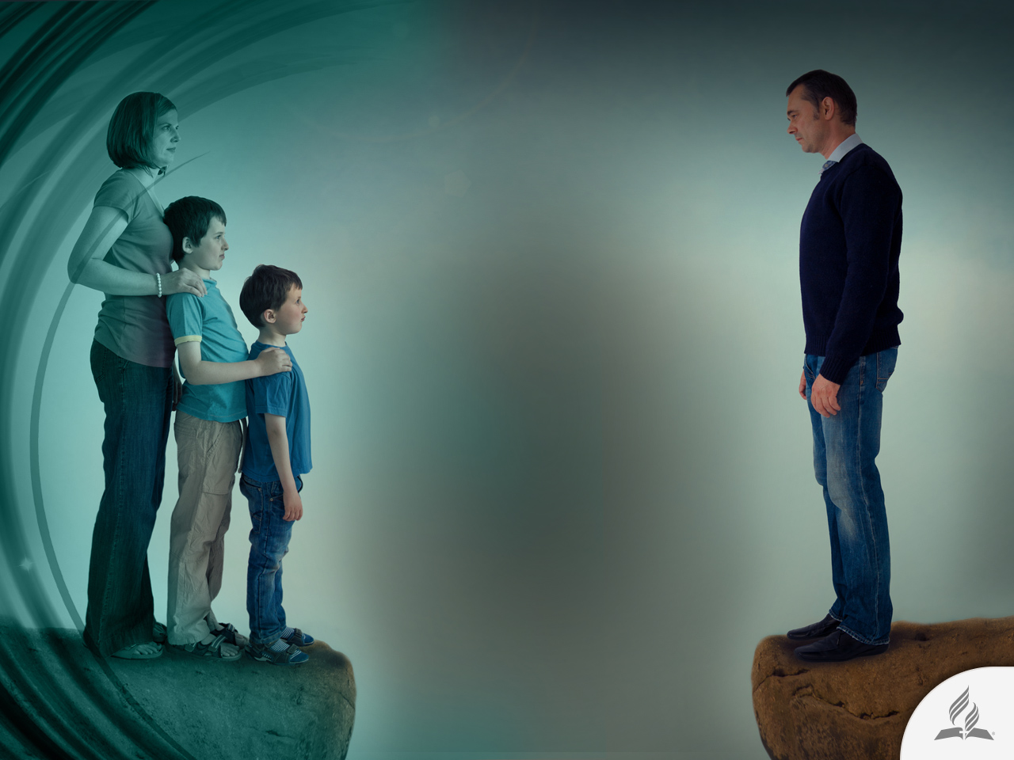
Le fantôme du divorce
Les traces laissées par le divorce sur les membres d’une famille sont profondes et affectent tous les domaines de la vie, ce qui pousse beaucoup de gens à penser que le mariage est une institution en échec et passée de mode.
Il y en a même qui croient que l’engagement est l’ennemi de l’amour et qu’il vaudrait mieux s’aimer sans la pression d’un document signé.

Slide 6

LA CONDITION HUMAINE

Slide 7
Une société en déclin
« Sache que, dans les derniers jours, il y aura des temps difficiles. Car les hommes seront égoïstes, amis de l'argent, fanfarons, hautains, blasphémateurs, rebelles à leurs parents, ingrats, irréligieux, insensibles, déloyaux, calomniateurs, intempérants, cruels, ennemis des gens de bien, traîtres, emportés, enflés d'orgueil, aimant le plaisir plus que Dieu,
ayant l'apparence de la piété, mais reniant ce qui en fait la force. Éloigne-toi de ces hommes-là. » (2 Timothée 3 :1-5)

Slide 8
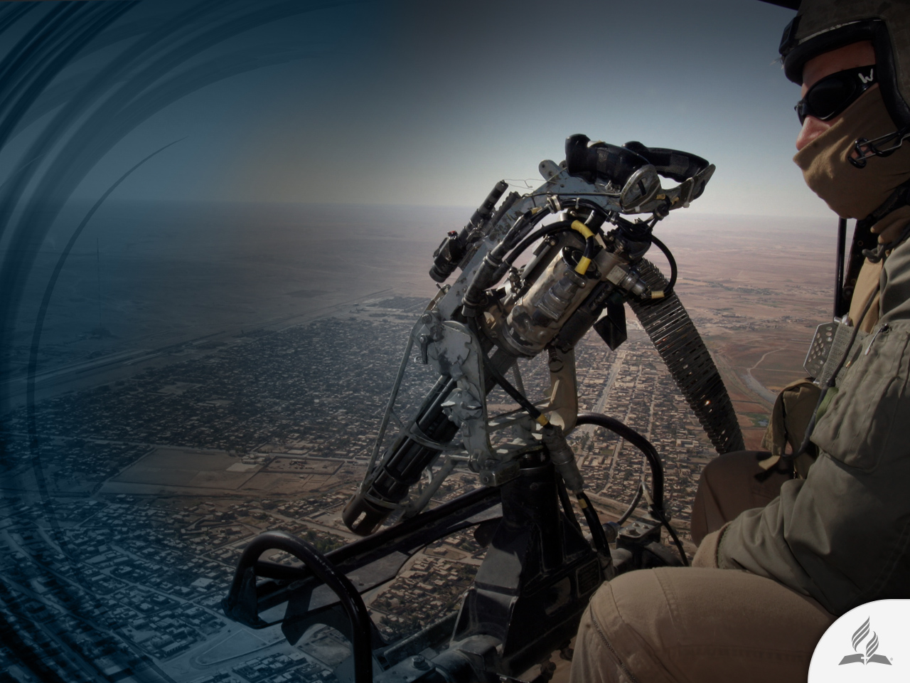
Des temps terribles
Xalepós, « des temps terribles ».
La violence sera une des principales caractéristiques de la société.

Slide 9
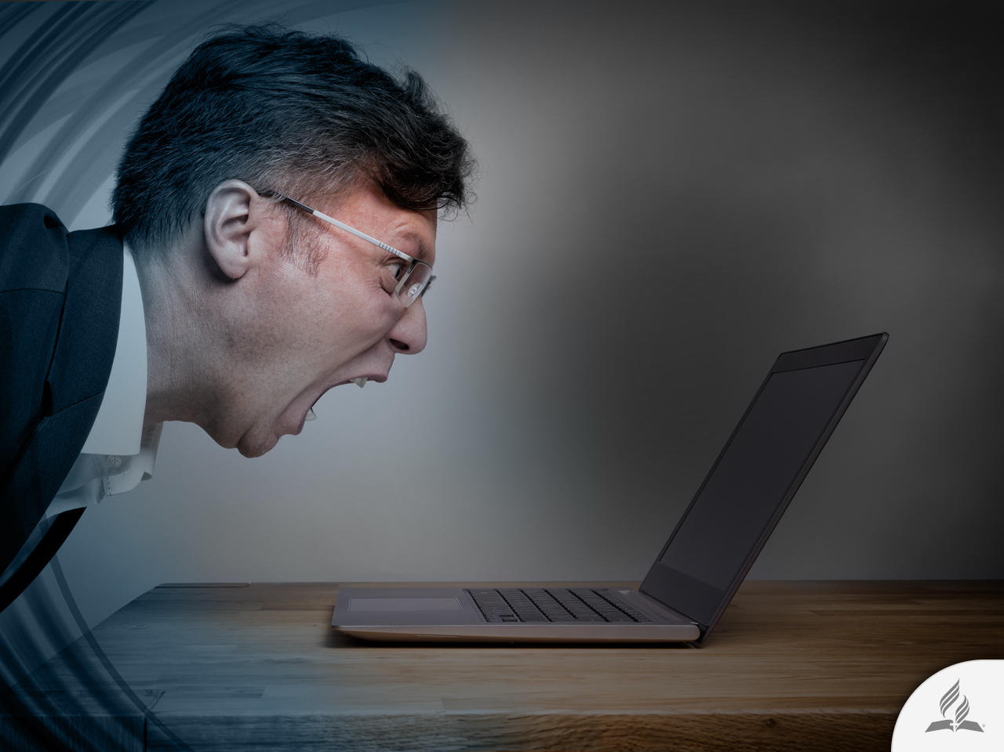
Trop d'amour propre
Filáutoi, « l'amour de soi même »,
La vie sera centrée sur la propre personne et sur la satisfaction de ses désirs.
- Frustration.
- Insatisfaction.
L'égoïsme est l'un des principaux péchés dans la vie humaine.

Slide 10

Montée du matérialisme
Filárguroi, « amateurs d'argent ».
Se faire de l'argent est l'objectif principal dans la vie de beaucoup de personnes.
Il n'y a pas de place pour les valeurs morales.

Slide 11
L'amertume comme un mode de vie
Ajáristos, « ingrat ».
La gratitude est une manière d'apporter de la paix au coeur.
Anósios, « impie ».
Le manque de gratitude fait émerger le mal dans les gens.
Astorgos, « sans amour ».
L'incapacité d'aimer sera une des principales caractéristiques de la société avant la venue du Christ sur ce monde (Matthieu 24 :12)

Slide 12
La voie vers l'incrédulité
Égocentrice
Matérialisme
Paraître plutôt qu`être
Orgueil
Arrogance
Faible tolérance à la frustation
Agressivité
Désobéissance
Égoïste

Slide 13
La voie vers l'incrédulité
Frustration
Ingratitude
Impiété
Deshumanisation
Insensibilité
Manque d’amour
Pouvoir destructeur
Calomniateurs Licencieux
Brutaux
Non-amateurs du bien

Slide 14

LE PLAN ORIGINEL

Slide 15
Le premier couple
« L'Éternel Dieu dit: Il n'est pas bon que l'homme soit seul; je lui ferai une aide semblable à lui. L'Éternel Dieu forma une femme de la côte qu'il avait prise de l'homme, et il l'amena vers l'homme. Et l'homme dit : Voici cette fois celle qui est os de mes os et chair de ma chair! on l'appellera femme, parce qu'elle a été prise de l'homme. C'est pourquoi l'homme quittera son père et sa mère, et s'attachera à sa femme, et ils deviendront une seule chair. L'homme et sa femme étaient tous deux nus, et ils n'en avaient point honte. » (Genèse 2 :18, 22-25)

Slide 16

Les perceptions importantes
Dieu est le Fondateur et l'Inventeur du mariage.
Les êtres humains ont été créés pour l'association et le mariage.
À traver le mariage, les hommes et les femmes s'unissent du lien le plus étroit, plus étroit que la relation entre parents et enfants.

Slide 17

Admiration
« Celle qui est os de mes os et chair de ma chair. »
L'admiration inclut la reconnaissance, le soin, l'appréciation et la louange.

Slide 18
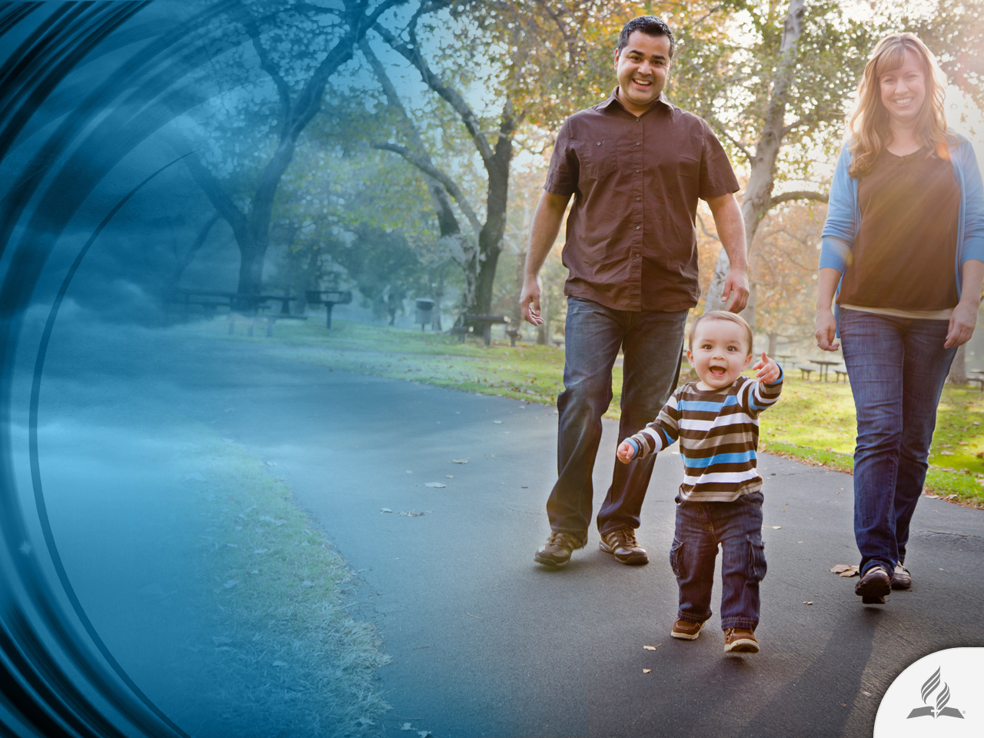
Admiration
Tous les membres de la famille ont besoin de reconnaissance.
Nous avons besoin de modestie pour reconnaître les vertues et les réussites de l'être aimé.

Slide 19

Confiance
« Et deviendront une seule chair. »
La confiance c'est l'intimité, la sécurité, l'espoir, l'honnêteté et la naturalité.

Slide 20
Confiance
Personne devrait rompre la confiance qu'il y a entre les conjoints, pas même la famille.
Les couples mariés doivent résoudre leurs problèmes seuls (sans l'intervention de la famille).
Se confronter à des difficultés renforce la relation.
Il est très important de protéger le cercle sacré de la famille, ne laissant pénétrer personne.

Slide 21

Respect
« L'homme et sa femme étaient tous deux nus, et ils n'en avaient point honte. »

Slide 22
Respect
C'est le sentiment d'admirer quelqu'un ou quelque chose de bon, précieux, important, etc.
Ceci consiste à traiter l'autre de la manière dont j'aimerais être traité.
Prendre en considération les opinions, les désirs, la dignité des autres.
C'est encourager la courtoisie, les bonnes manières et l'harmonie.
C'est honorer, regarder et comprendre.

Slide 23
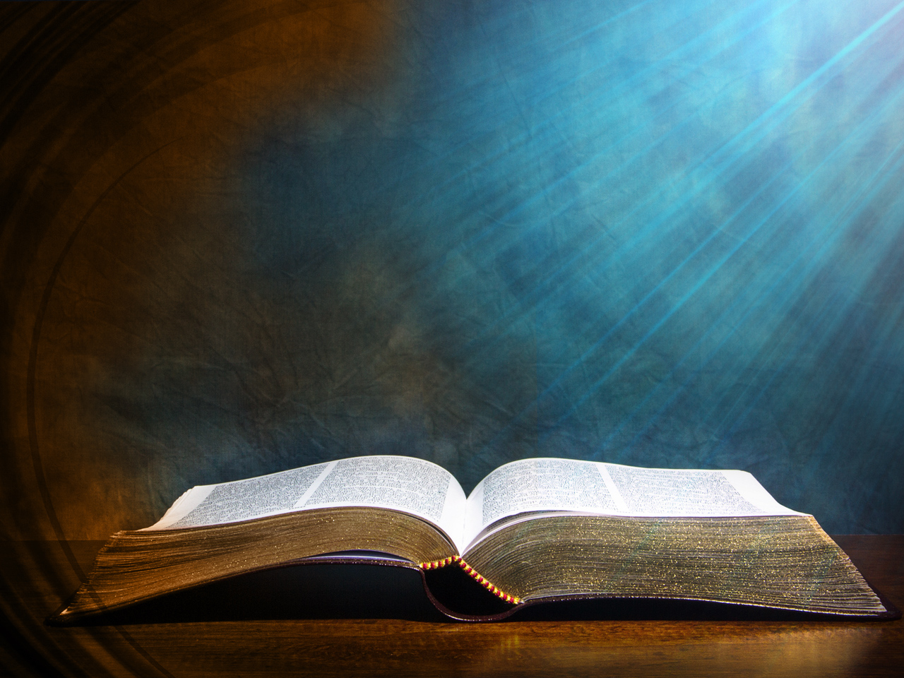
Une voie très pratique
2 Pierre 1 : 5-7

Slide 24

L'échelle de Pierre pour un meilleur mariage
« À cause de cela même, faites tous vos efforts pour joindre à votre foi la vertu, à la vertu la science, à la science la tempérance, à la tempérance la patience, à la patience la piété, à la piété l'amour fraternel, à l'amour fraternel la charité. »
(2 Pierre 1 : 5-7)

Slide 25
L'échelle de Pierre pour un meilleur mariage
AMOUR
AFFECTION MUTUELLE
PIÉTÉ
PERSÉVÉRANCE
MAÎTRISE DE SOI
CONNAISSANCE
BONTÉ
FOI

Slide 26

N'oubliez pas les cinq langages de l'amour
Les mots
Le temps de qualité
Les cadeaux
Les services
Le contact physique

Slide 27
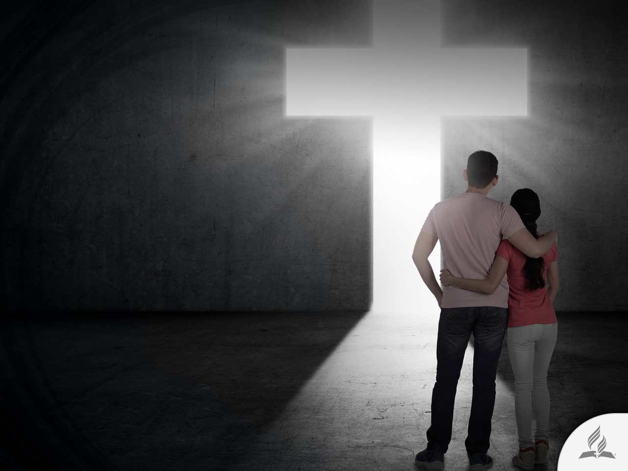
Dieu peut être le maçon de votre maison
« Si l'Éternel ne bâtit la maison, Ceux qui la bâtissent travaillent en vain; Si l'Éternel ne garde la ville, Celui qui la garde veille en vain.En vain vous levez-vous matin, vous couchez-vous tard, Et mangez-vous le pain de douleur ; Il en donne autant à ses bien-aimés pendant leur sommeil. » (Psaumes 127 :1-2)

Slide 28
Sommaire
Le mariage est extrêmement discrédité de nos jours. Avec le temps, de moins en moins de personnes veulent se marier. Les divorces augmentent partout dans le monde.
La Bible dit que les temps précédant la venue du Christ seront difficiles pour la structure familiale : l'égoïsme, le matérialisme, l'amertume et l'intempérance seront quelques unes de ses caractéristiques principales.
Le plan originel de Dieu était l'établissement d'une famille basée sur l'admiration, la confiance et le respect.
Nous devons utiliser les cinq langages de l'amour et les ajouter à notre expérience spirituelle.
Dieu peut être le maçon de notre maison.

Slide 29
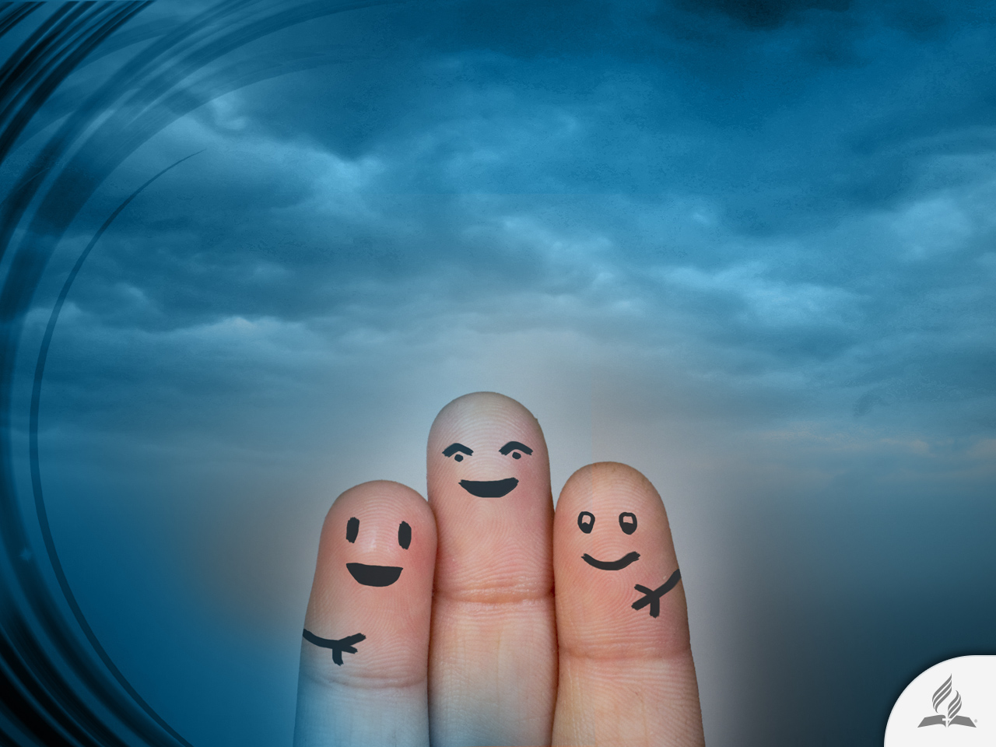
Les êtres humains ne peuvent pas survivre seuls
Le docteur Leonard Cammer, un psychiatre spécialisé dans le traitement de personnes atteintes de dépression pendant trente ans dit « L'être humain est la seule espèce qui ne peut pas survivre seule. L'être humain a besoin d'autres être humains, autrement il mourra ! »

Slide 30

Les êtres humains ne peuvent pas survivre seuls
« Un appel téléphonique à une personne déprimée peut sauver une vie. Un mot occasionnel, une visite de dix minutes, peuvent être plus effectives que vingt-quatre heure de soins infirmiers. L'amour ne peut pas être acheté. »
Tan, P. L. (1996). Encyclopedia of 7700 Illustrations: Signs of the Times (p. 754). Garland, TX: Bible Communications, Inc.

Slide 31
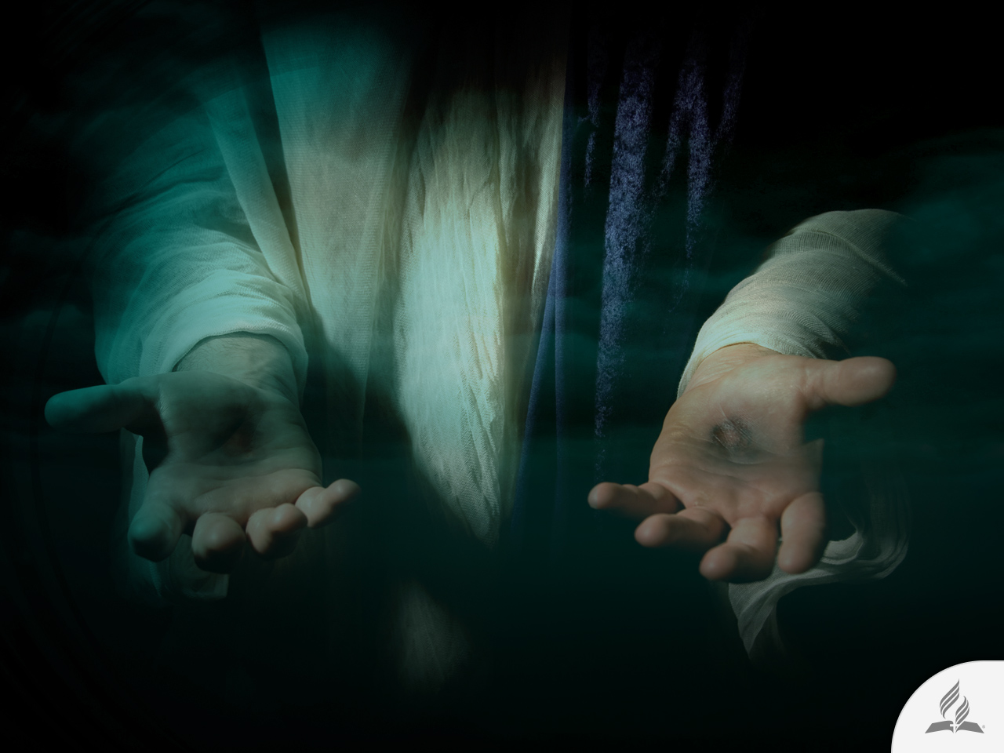
Ma décision
La Bible dit que le mariage requiert de l'humilité : « Ne faites rien par esprit de parti ou par vaine gloire, mais que l'humilité vous fasse regarder les autres comme étant au-dessus de vous-mêmes.Que chacun de vous, au lieu de considérer ses propres intérêts, considère aussi ceux des autres. » (Philippiens 2 : 3-4)
Êtes-vous prêt à accepter l'aide que Jésus vous offre afin d'avoir un mariage plus heureux ?

Slide 32
Le sujet suivant :
QU'Y A-T-IL APRÈS LA MORT ?
Une réalité inéluctable
Qu’est-ce que la mort ?
Le sommeil de la mort
Rien que deux chemins

